Slide 1

OPTICLIM
Guyane
ADEME Guyane
AIEE
IMAGEEN
FLI
Session du 20 et 21 mai 2015

Slide 2
Séquence 21
Méthodologie de diagnostic et état des lieux du bâtiment
Généralités sur les audits énergétiques

Slide 3
Généralités sur les audits
Objectif de l’audit énergétique
Version Ademe :
Il doit permettre à partir d’une analyse détaillée des données du (des) bâtiment(s), de dresser une proposition chiffrée et argumentée de programmes d’économie d’énergie et amener le maître d'ouvrage à décider des investissements appropriés.
Attention : l’audit n’est pas une fin en soit: l’objectif final est la réduction des consommations.
Donc un bon audit est un audit qui débouche sur des actions de réduction de consommation.

Slide 4
Généralités sur les audits
Objectif de l’audit énergétique
L’audit s’attache à l’existant mais peut conduire à recommander des études complémentaires pour une modification structurelle importante de l’enveloppe ou d’équipements (étude de faisabilité visant à introduire des énergies renouvelables par exemple). => plusieurs niveaux d’investissements avec des temps de retours différents
L’audit doit permettre au maître d'ouvrage de décider, en connaissance de cause, chiffres en main, le programme des interventions que nécessite son (ses) bâtiment(s) pour améliorer sa (leur) performance énergétique.
La prestation d’audit peut comprendre également un accompagnement permettant de préparer la mission de maîtrise d’œuvre et de valider la conformité des solutions et des équipements mis en œuvre.

Slide 5
Généralités sur les audits
Objectif de l’audit énergétique:
L’objectif principal de l’audit est la réduction des consommations d’énergie mais cela peut être aussi l’occasion d’étudier :
l’ensemble des consommations et productions du bâtiment: eau, déchets, téléphone et réseaux informatiques, ENR…
La réduction de dépenses (optimisation de facturation)
Déroulement de l’audit
6 phases
Pré-analyse,
Visite du site et mesures
Modélisation thermique du bâtiment / simulations dynamiques
Analyse
Proposition d’améliorations
Rédaction du rapport

Slide 6
Généralités sur les audits
Pré-analyse:
Concertation avec le MO pour définir ses attentes et ses contraintes.
« prise de connaissance » avant la visite du site sur la base de documents existants :
    Les plans des bâtiments
    factures de consommations d’électricité du bâtiment sur 3 ans ;
    factures de réalisation des installations de climatisation
    contrats ou factures de maintenance si elles existent ;
    un synoptique ou document d’information de l’usage du bâtiment. (à compléter avec les informations récolte lors de la visite)
    une information sur les évolutions futures à court ou moyen terme du bâtiment qui pourraient rendre l’étude obsolète.
Ces document doivent être fournis par le MO

Slide 7
Généralités sur les audits
Visite du site
Phase fondamentale d’évaluation de l’état des lieux du bâtiment.
Objectifs de la visite sur site :
    Collecte des données techniques manquantes dans les documents de pré analyse :
      Etat du bâti et des systèmes (climatisation, équipements générant des apports internes)
      Type de maintenance du bâti et des équipements
      Caractéristiques de tous les équipements (puissance électrique et périodes d’utilisation)
    Collecte des données comportementales:
      Usage de la climatisation (période et consignes)
      Usage de l’éclairage naturel et artificiel.
      Gestion des ouvrants et de la ventilation naturelle
    Echantillonnage de zones thermiquement homogènes pour préparer les simulations thermiques

Slide 8
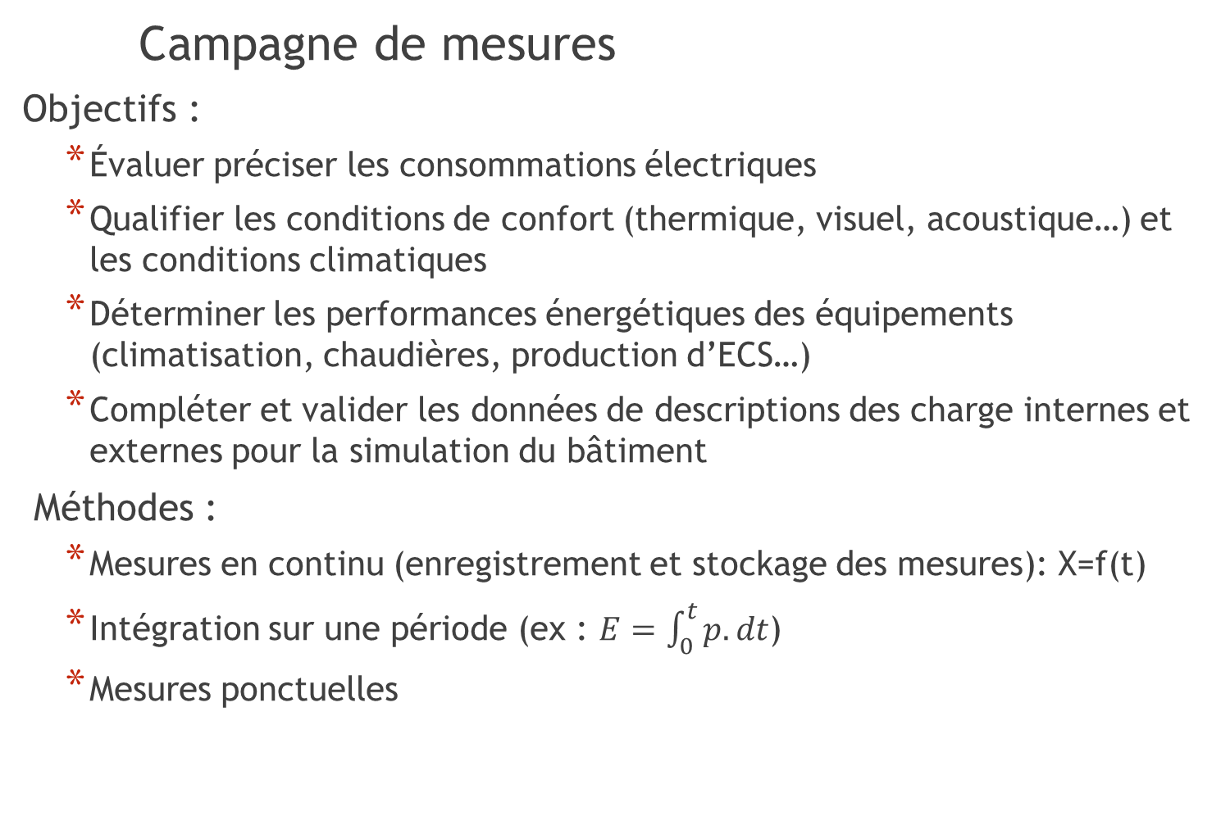
Généralités sur les audits
Campagne de mesures
Objectifs :
  Évaluer préciser les consommations électriques
  Qualifier les conditions de confort (thermique, visuel, acoustique…) et les conditions climatiques
  Déterminer les performances énergétiques des équipements (climatisation, chaudières, production d’ECS…)
  Compléter et valider les données de descriptions des charge internes et externes pour la simulation du bâtiment
Méthodes :
  Mesures en continu (enregistrement et stockage des mesures): X=f(t)
  Intégration sur une période (ex : $E=\int_{0}^{t}{p.dt}$)
  Mesures ponctuelles

Slide 9
Généralités sur les audits
Modélisation thermique / simulation dynamique
Objectifs:
Pouvoir quantifier l’intérêt des améliorations proposées
Disposer de données pour les analyses économiques : calcul des économies générées, temps de retour, …
Méthode : L’utilisation des outils de simulation suppose 3 phases :
Simulation de l’existant
Validation de la description de l’existant
Simulation des scenarii d’amélioration

Slide 10
Généralités sur les audits
Modélisation thermique / simulation dynamique
Les outils :
Tous les outils généraux de simulation dynamiques des bâtiments: ENERGYPLUS, COMFIE, TRNSYS,…
  Intérêt : complet, permet de simuler tous les types de bâtiments et presque tous les types d’équipement.
  Inconvénients : Lourd et long a mettre en œuvre => cout d’étude très élevé donc pas toujours accepté par le MO
Les outils dédiés aux audits énergétiques : OPTICLIM, logiciel commerciaux…
  Intérêt : Facile à manipuler et à mettre en œuvre, temps d’étude limité.
  Inconvénients : configuré pour des géométries simples de bâtiments et de systèmes

Slide 11
Généralités sur les audits
L’analyse
Objectifs :
  Interpréter l’ensemble des informations collectées (pré analyse, visite) ou générées (simulations dynamiques)
  Définir les pathologies ou problématique du bâtiments
  Orienter les scenarii de remédiation
Analyse des données de pré analyse et de la visite sur site et de la campagne de mesure. Il faut:
  Qualifier :
    Le bâti
    Les systèmes
    Les usages
  Quantifier par postes:
    Les consommations (électriques et autres)
    Les puissances électrique appelées
  Confronter l’état des lieux aux aspects règlementaires

Slide 12
Généralités sur les audits
Focus : Analyse des factures électriques
  Etape indispensable de l’audit.
  Comparer les factures aux grandeurs électriques mesurées
  L’analyse par étape :
    Identifier et quantifier les postes de consommation
    Observer les tendances de consommation
    Observer les tendances des dépenses
    Situer sa consommation par rapport au secteur
    Établir une année de référence avant la mise en place de mesures d’EE
    Optimiser le tarif et l’abonnement EDT
    Déceler les anomalies/dérives de consommation

Slide 13
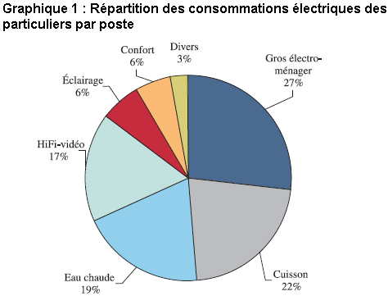
Généralités sur les audits
Focus : Analyse des factures électriques
  Identifier et quantifier les postes de consommation
    Etablir la répartition par poste
    Comparer la répartition aux valeurs moyennes en fonction de la typologie de bâtiment

Slide 14
Généralités sur les audits
Focus : Analyse des factures électriques
  Observer les tendances de consommation
    Analyser sur les trois dernières années:
      Évolution de la consommation
    Analyser sur une année:
      Pics de consommation
      Creux de consommation
      Production PV
      Saisonnalité: identifier la part de
        L’occupation du bâtiment
        la climatisation
        de l’ECS…
      Consommation jour / nuit: traquer les consommations parasites (appareils en fonctionnement alors qu’inutilisés)
      etc
⇒ Apporter des données chiffrées (kWh, %, mois etc)
⇒ Toujours rapporter les analyses au site étudié : est ce que ce que j’observe est anormal ou non? (équipements déposés/ajoutés, vocation du site, production PV etc)

Slide 15
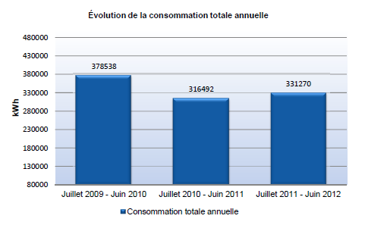
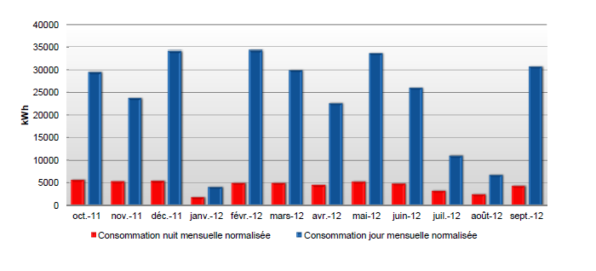
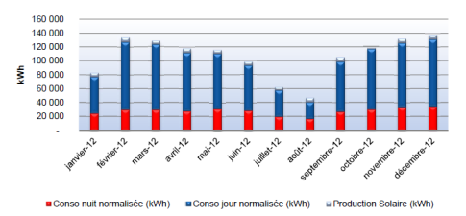
Généralités sur les audits
Focus : Analyse des factures électriques
  Observer les tendances de consommation

Slide 16
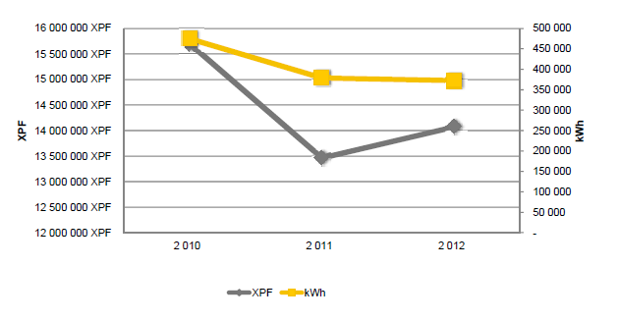
Généralités sur les audits
Focus : Analyse des factures électriques
  Observer les tendances des dépenses
  Dépense électrique en XFP ≠ dépense électrique en kWh!
  Intégrer les couts de l’ électricité :abonnement, cout du kWh tarification différenciée, …

Slide 17
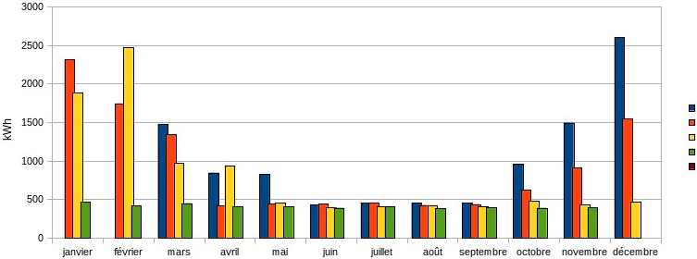
Généralités sur les audits
Focus : Analyse des factures électriques
  Établir une année de référence avant la mise en place de mesures d’EE
    Définir un année de consommation type par poste (ex: moyenne sur les différentes années )
    Essayer de s’affranchir des variations parasites (variation d’occupation)
Climatisation
Eclairage
Prises
Serveurs
ECS

Slide 18
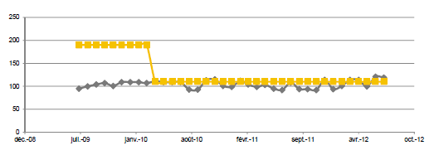
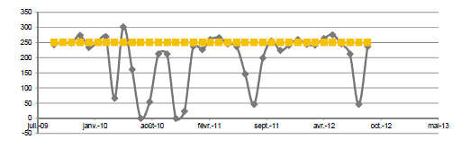
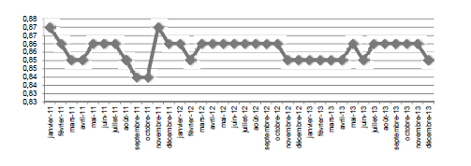
Généralités sur les audits
Focus : Analyse des factures électriques
  Optimiser le tarif et l’abonnement EDT
    Tarif d’abonnement (puissance souscrite)
    Dépassement de puissance
    Analyse du cosϕ (puissance réactive)
Evolution cos ϕ

Slide 19
Généralités sur les audits
Proposition d’améliorations : préconisations
Elles doivent s’appliquer à apporter des solutions à l’ensemble des problèmes identifiés
1 problématique peut être traitée par différentes solutions :
  Exemple : améliorer la protection solaire d’une paroi :
    Par un isolant thermique
    Par un pare soleil horizontal
    Par un bardage ventilé…
Elles sont organisées en scenarii différents : le maitre d’ouvrage devra choisir un scenario en fonction de ses contraintes (budget, temps, disponibilité bâtiment, …)

Slide 20
Généralités sur les audits
Proposition d’améliorations : préconisations
Identifier les actions a mener :
Les actions urgentes du point de vue de la sécurité ou de la réglementation. Les disfonctionnements des bâtiments et les moyens de palier à ces disfonctionnements : actions immédiates
Les actions à mener à court et moyen terme et les actions utiles, il s’agit généralement des actions dont le potentiel d’amélioration de la performance énergétique est le plus élevé. Cependant, il convient d’identifier correctement les conséquences de ces actions sur le bâtiment :
Les actions à mener à long terme. Il s’agit d’actions qui peuvent nécessiter des approfondissements en étude d’ingénierie, qui peuvent nécessiter d’être intégrés à des travaux de rénovation ou de renouvellement, ou d’actions dont la pertinence est conditionnée à la réalisation préalable d’autres travaux.

Slide 21
Généralités sur les audits
Proposition d’améliorations : préconisations
Présentation des préconisations: pour chacune d’elle identifier
La mise en œuvre :
  Consistance des travaux
  Niveaux de performance par rapport à la réglementation thermique existante (valeur de référence), au standard BBC, au seuil des aides fiscales,
et des CEE.
Les observation :
  Travaux complémentaires à faire
  Interactions avec d’autres actions :
Analyse technique
  Données dimensionnelles : surface traitée, puissance de chaudière, …
  Gain environnemental (CO2, SO2, NOx, …).

Slide 22
Généralités sur les audits
Proposition d’améliorations : préconisations
Présentation des préconisations: pour chacune d’elle identifier
Étude économique
  Coût d’investissement, et le surcoût lié à une amélioration des prestations qualitatives
  Valorisation financière (CEE, crédits impôts…)
  Étude économique avec :
  Économie annuelle d’énergie en unité d’énergie (kWhpcs de gaz, litres de fioul, kWh, …).
  Économie financière du poste énergie (préciser le coût de l’énergie pris
  en compte)
  Économie financière du poste énergie dans 20 ans
  Temps de retour brut (i.e. avec le coût de l’énergie actuel).
  Temps de retour corrigé (avec aide, actualisé,…)
  Cout environnemental
Analyse économique
  Idem mais en tenant de l’évolution de certaines variable (cout de l’énergie, inflation, évolution de certains prix…)
Autres gains / avantages
  • Confort : Meilleur confort thermique pour les logements du dernier étage.
  • Pérennité du bâtiment.

Slide 23
Généralités sur les audits
Proposition d’améliorations : préconisations
Définition des scénarii de travaux:
Objectif : organiser regrouper et planifier les préconisations en intégrant les contraintes du MO.
Définir chaque scénarios avec son objectif
Les scenarii doivent être :
  optimisés économiquement :
    À coût d’investissement plafonné : proposer des scénarii cohérents en mettant en place un nombre limité d’actions sans entraver les possibilités de réaliser des actions complémentaires à court et moyen termes (Exemple : refaire une façade à un niveau très performant, plutôt que reprendre l’isolation des parois opaques de tout le bâtiment).
    À coût de fonctionnement optimal (coût global minimum : définir la durée de la période et le taux d’actualisation).
  vertueux
    Recherche d’une cible énergétique: ensemble d’actions complet ou tous les éléments constitutifs du bâtiment sont améliorés pour atteindre un niveau de performance identifié :scénario type RTAADOM, PERENE, BBC…:
    Recherche de réduction des émissions de CO2.

Slide 24
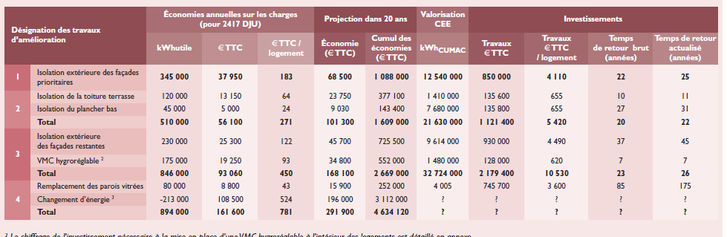
Généralités sur les audits
Proposition d’améliorations : préconisations
Présentation détaillée des scénarii de travaux:
Préciser :
  La consistance des travaux.
  La liste des préconisations (à indiquer clairement) composant le scénario présenté par « macro action » cohérente.
  Les résultats de l’étude économique:
    Economies d’énergies et financières générées
    TRI
    Gain environnementaux
    Analyse en cout global
  Les autres gains apportés par le scenario

Slide 25
Séquence 21
Méthodologie de diagnostic et état des lieux du bâtiment
Méthode de diagnostic OPTICLIM

Slide 26
Méthode OPTICLIM
Les phases de l’audit:
Inspirées de la méthode « ADEME » mais adapté aux possibilité offertes par Optclim…
  Etude préliminaire
  Visite sur site
  Simulations et analyses (dont analyse économiques)
  Elaboration des préconisations
  La rédaction du rapport d’audit

Slide 27
Méthode OPTICLIM
  1-L’étude préliminaire
  Elle doit rassembler à minima:
    Les plans des bâtiments
    factures de consommations d’électricité du bâtiment sur 3 ans ;
    factures de réalisation des installations de climatisation
    contrats ou factures de maintenance si elles existent ;
    un synoptique ou document d’information de l’usage du bâtiment. (à compléter avec les informations récolte lors de la visite)
    une information sur les évolutions futures à court ou moyen terme du bâtiment qui pourraient rendre l’étude obsolète.
  Et éventuellement
    Le CCTP du bâtiment si disponible
    La descriptif du bâtiment en particulier des parois et des composants ;
    Toute autre information utile à la réalisation de la mission y compris des informations sur les inconforts, les pathologies ou certaines contraintes d’intervention ;

Slide 28
Méthode OPTICLIM
  2 - La visite sur site
  Elle permet
    La collecte des données techniques manquantes sur le bâti, les systèmes (climatisation, équipements générant des apports internes), leur maintenance, …
    La collecte des données comportementales en particulier la mesure de températures instantanées pendant les périodes de fonctionnement de la climatisation si le diagnostic est effectué pendant cette période, sachant que la température de consigne de la climatisation a une influence de premier ordre sur les consommations énergétiques du bâtiment;
    L’échantillonnage de zones thermiquement homogènes qu’il faudra simuler individuellement puisque Opticlim est basé sur l’utilisation d’un code de simulation thermique dynamique mono-zone. (cf plus loin)

Slide 29
Méthode OPTICLIM
  3 - Simulations et analyses
  Cette phase comporte plusieurs étapes :
  3-1 simulation de l’existant pour :
    3-1-1 Validation de la description
    3-1-2 Qualification du bâtiment actuel
      Sans climatisation
      Avec climatisation
  3-2 Analyse des dysfonctionnements
  3-3 Simulations des améliorations

Slide 30
Méthode OPTICLIM
  3 - Simulations et analyses
  3-1: simulation de l’existant
3-1-1 Validation de la description du bâtiment
Avant de simuler des modification pour en améliorer la performance,
comparer le résultat des calculs de la consommation électrique évalué par Opticlim aux factures d’électricité des 3 dernières années
« caler » la description du bâtiment pour avoir une bonne description de base; ajuster les paramètres « incertains » ou mal connus qui peuvent avoir un impact important sur la consommation, typiquement :
  les profiles
  Les charges internes
  …

Slide 31
Méthode OPTICLIM
  3 - Simulations et analyses
  3-1 simulation de l’existant
3-1-2 évaluation de la performance actuelle du bâtiment.
Simuler l’installation dans les configurations suivantes :
      Sans climatisation : analyse de la performance du bâti et des périodes d’arrêt possible de la climatisation
      Avec climatisation : analyse du bâti et du systèmes
Objectif : identifier les points critiques et les dysfonctionnement de l’installation

Slide 32
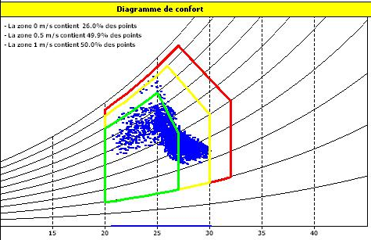
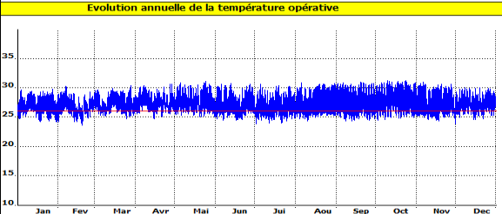
Méthode OPTICLIM
  3 - Simulations et analyses
  3-2 Analyse des « dysfonctionnements »
Etude du bâti : simulation sans climatisation
1) Analyse du diagramme de Givoni et de l’évolution de la température afin d’établir la nécessité de la climatisation et/ou la période d’arrêt éventuelle

Slide 33
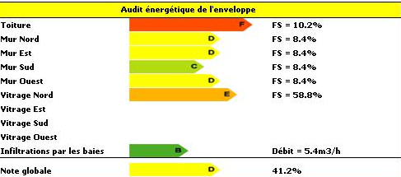
Méthode OPTICLIM
  3 - Simulations et analyses
  3-2 Analyse des « dysfonctionnements »
Etude du bâti :
2) Analyse des paramètres de l’enveloppe:
  Etiquettes énergie
  Facteurs solaire des parois
  Note infiltration
  Note globale

Slide 34

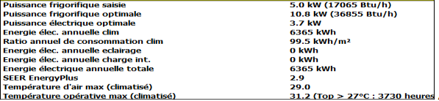
Méthode OPTICLIM
  3 - Simulations et analyses
Etude du système : simulation avec climatisation
Afin d’établir la qualité du système et de sa mise en œuvre :
Analyse de la fenêtre « audit énergétique du système de climatisation »
Analyse des consommations calculées

Slide 35
Méthode OPTICLIM
  3 - Simulations et analyses
  3-3 Améliorations
  Les améliorations testés seront proposées au maitre d’ouvrage il convient donc de valider avec lui les possibilités d’action sur le bâti, le systèmes ou les usages. Exemple :
  Améliorations du bâti
  Cibler les parois ayant une forte contribution à la note globale (toit, vitrage)
  Simuler en premier lieu des modifications simples à mettre en œuvre
  …
Amélioration du système
  Tester une puissance de climatisation adaptée
  Choisir un système classe « A ++ »
  Sélectionner une bonne mise en œuvre et une maintenance « opticlim »
  …
Amélioration des usages
  Modification de la consigne
  Profil d’usage des charges internes
  Natures des équipement des charges internes
  …

Slide 36
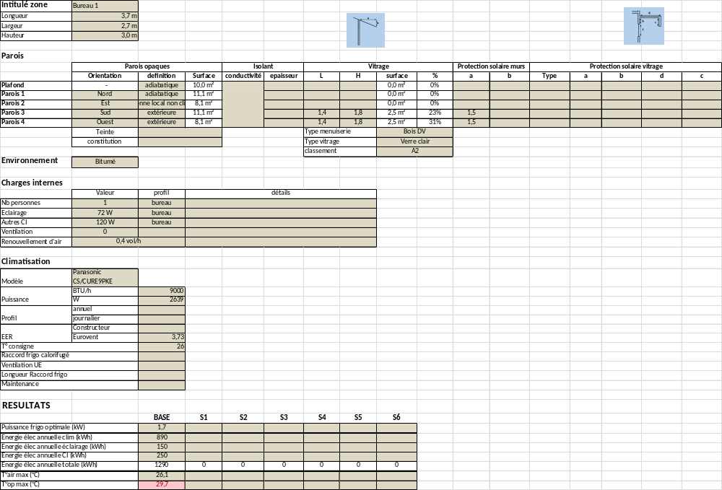
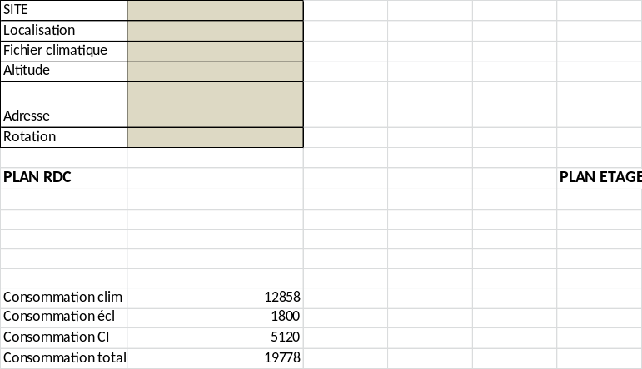
Méthode OPTICLIM
  3 - Simulations et analyses
  Document support Excel …
  Onglet site Onglet zone

Slide 37
Méthode OPTICLIM
  4 - Préconisations
Proposer des préconisations sur :
le comportement des usagers (le moins couteux…)
les systèmes énergétiques (efficace, surtout si les systèmes sont vieux)
le bâti et l’enveloppe du bâtiment (le plus couteux)
l’optimisation des charges internes (double effet..)
Pour chaque préconisation, estimer :
    L’investissement
    L’économie réalisée
    Le temps de retour sur investissement
Organiser les préconisations en fonction de leur urgence
  Court terme
  Moyen terme
  Long terme

Slide 38
Méthode OPTICLIM
  4 – Le rapport
  (Voir document vierge fourni)
1. Objectif du rapport
2. Présentation du site
  Situation et description générale
  Abords du bâtiment
  Constitution du bâti
  Occupation du bâtiment
  Equipements techniques
3. Analyse des factures d’électricité
  Abonnement
  Evolution des consommations
4. Simulation du bâtiment à état initial
  Paramètres de simulation
  Résultats des simulations – état initial
5. Mesures d’économies et impacts énergétiques
  Mesures sur le comportement des usagers
  Mesures sur les systèmes énergétiques
  Mesures sur le bâti et l’enveloppe du bâtiment
6. Synthèse et propositions d’actions
  Economies et temps de retour sur investissement
  Proposition d’actions à court terme
  Proposition d’actions à moyen terme
7. Annexes

Slide 39
Séquence 21
Méthodologie de diagnostic et état des lieux du bâtiment
Méthodologie pour les bâtiments complexes

Slide 40
Bâtiments complexes
  Méthode de zonage thermique des bâtiments
  Objectifs :
réaliser des diagnostics de bâtiments complets à l’aide de l’outil Opticlim
Réduire l’étude du bâtiment à un nombre de zones thermiques limité, représentatives du comportement global
Procéder en deux étapes :
simulation de l’ensemble du bâtiment comme un local monozone
Faire un zonage thermique du bâtiment et réaliser une description multi monozone.

Slide 41
Bâtiments complexes
  Méthode de zonage thermique des bâtiments
=>identifier des zones ayant un comportement thermique identique et donc des sollicitations identiques, notamment :
L’ensoleillement
  Vérifier : orientation et protections solaires
Les charges externes
  Vérifier :
  La ventilation
  Les infiltrations
  La fréquentation en fonction de la destination du local (ex : hall d’accueil ou bureau)
Les charges internes :
  Vérifier :
  L’occupation,
  L’éclairage,
  Les autres charges internes sensibles et latentes
Le système de climatisation individuel installé.
  Vérifier que le modèle soit identique

Slide 42
Bâtiments complexes
  Méthode de zonage thermique des bâtiments
Simulation monozone du bâtiment
Avantages
  Vérifie si la simulation multi monozone est cohérente.
  Caractérise l’impact global des améliorations du bâti proposées
  Tient compte des locaux non équipés de split, mais climatisés car leurs portes sont généralement ouvertes et donnent sur des locaux climatisés.
Inconvénients
  nécessite de définir un système de climatisation fictif et unique pour tout le bâtiment dont la puissance frigorifique équivaut à la puissance de toutes les charges du bâtiment et l’EER à une valeur moyenne
  tient compte d’une description globale du bâtiment, notamment :
    d’un profil unique pour l’occupation, l’éclairage et les charges internes
    d’une mise en œuvre uniforme pour tous les split
    de protections solaires uniformes sur la totalité de la surface d’une façade ou d’un vitrage
    d’une forme parallélépipédique du bâtiment

Slide 43
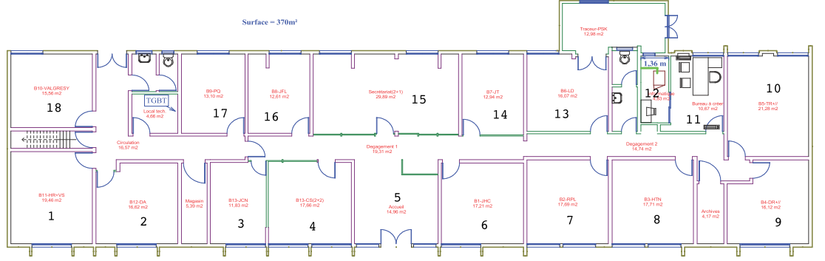
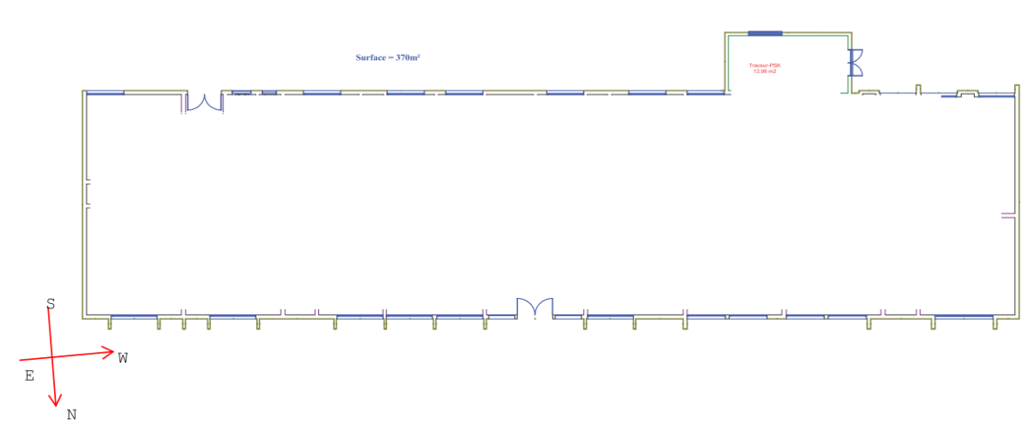
Bâtiments complexes
  Méthode de zonage thermique des bâtiments
Simulation monozone du bâtiment
Exemple :

Slide 44
Bâtiments complexes
  Méthode de zonage thermique des bâtiments
Simulation multi monozone du bâtiment
Avantages
description précise de :
  la qualité du système dans chaque zone avec son EER, sa mise en œuvre.
  Du comportement des usagers en différentiant par zone, les profils (occupation, charges internes éclairage), les températures de consignes, la gestion des ouvrants
  L’architecture de bâtiments complexes grâce à la discrétisation par monozones de forme parallélépipédique

Slide 45
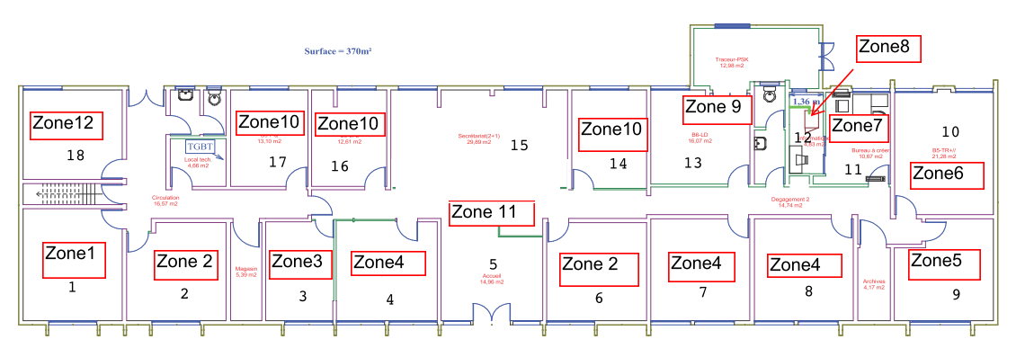
Bâtiments complexes
  Méthode de zonage thermique des bâtiments
Simulation multi monozone du bâtiment
Exemples :

Slide 46
Bâtiments complexes
  Méthode de zonage thermique des bâtiments
Simulation multi monozone du bâtiment
Exemples : prise en compte des charges thermiques
Bureau | Surface (m²) | Eclairage (w) | Surface vitrée (m²) | Split system | Charges internes | Charges internes (W) | Orientation
1 | 19 | 216 w | 2,5 | LG LS-E0981CL 900 Btu/h | 2 portables + ecran | 220 | N
2 | 17 | 144 w | 2,5 | LG LS-E0981CL 900 Btu/h | 1 portable + ecran | 160 | N
3 | 12 | 144 w | 2,5 | LG LS-E0981CL 900 Btu/h | 1 portable + ecran | 160 | N
4 | 17 | 144 w | 4,2 |  | 1 portable + ecran | 160 | N
5 | 15 | 216 w | 11 | YORK 18 000 BTU | 1 imprimante |  | N
6 | 17 | 216 w | 2,5 | LG LS-E0981CL 900 Btu/h | 1 portable + ecran | 160 | N
7 | 17 | 144 w | 4,2 |  | 1 portable + ecran | 160 | N
8 | 17 | 144 w | 4,2 | TOP COOL KF 32GNA12 9000btu/h | 2 portables + ecran | 220 | N
9 | 16 | 144 w | 2,9 | GALAXIE 9000 btu/h | 2 portables + ecran | 220 | N
10 | 21 | 144 w | 3,6 | TOP COOL KF 32GNA12 9000btu/h | 2 portables + ecran | 220 | S
11 | 11 | 144 w | 1,8 | GREE GSSC24 24 000 btu | 2 portables + ecran | 220 | S
12 | 5 | 72 w | 0 | GREE GSSC24 24 000 btu | 1 serveur info |  | S
13 | 16 | 368 w | 3,2 | GREE GSSC7 7000btu/h | 3 portables + ecran | 280 | S
14 | 13 | 144 w | 2 | GREE GSSC7 7000btu/h | 1 portable + ecran | 160 | S
15 | 30 | 288 w | 5,4 | YORK 18000 btu/h | 2 portables + ecran | 220 | S
16 | 13 | 144 w | 1,8 | GREE GSSC7 7000btu/h | 1 portable + ecran | 160 | S
17 | 13 | 144 w | 1,8 | GREE GSSC12 12000 btu/h | 3 portables + ecran | 280 | S
18 | 16 | 224 w | 1,8 | GREE GSSC12 12000 btu/h | 1 portable + ecran | 160 | S

